Slide 1

Thứ hai ngày 2 tháng 2 năm 2026
Tiếng Việt 2
Chủ điểm : Bốn mùa tươi đẹp

Slide 2


Slide 3








Notes:
Bài soạn của Lan Hương - 0354473852

Slide 4

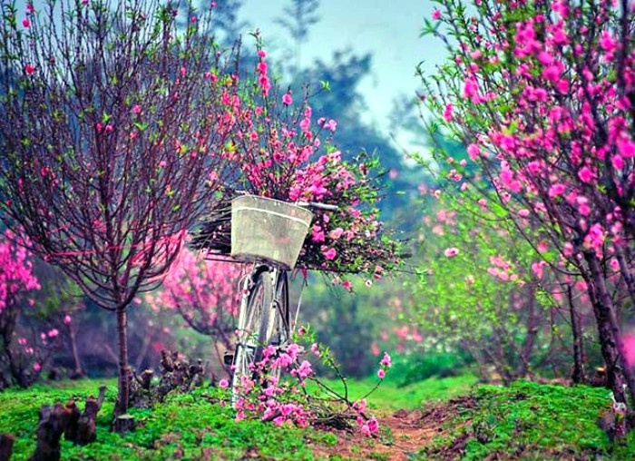

Đố bạn về các mùa:
Mùa gì cho lá xanh cây
Cho bé thêm tuổi má hây hây hồng?
(Là mùa gì?)
Mùa xuân

Slide 5
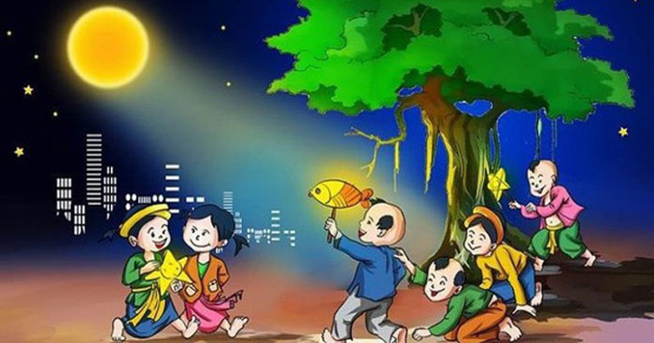

Đố bạn về các mùa:
Mùa gì bé đón trăng rằm
Rước đèn phá cỗ chị Hằng cùng vui? (Là mùa gì?)
Mùa thu

Slide 6
Thứ hai ngày 2 tháng 2 năm 2026
Tiếng Việt 2
Chủ điểm : Bốn mùa tươi đẹp
Bài 3 – Tiết 1-2
Dàn nhạc mùa hè

Slide 7




Bức tranh có những cảnh gì, chúng có màu sắc ra sao?

Slide 8






Slide 9





Lắng nghe đọc mẫu
TAY DÒ
TAI NGHE
MẮT DÕI

Slide 10


Slide 11

Dàn nhạc mùa hè
Tiếng ve bay ra
Từ hoa loa kèn
Nhạc trưởng ve kim
Mở màn mùa hạ.
Tiếng chim tu hú
Tiếng nhị, tiếng hồ
Tiếng chim cúc cu
Cung trầm, cung bổng.
Luyện đọc nối tiếp câu

Slide 12
Véo von, lồng lộng
Sáo sậu lưng trời
Cào cào giã gạo
Nhịp chày sóng đôi.
Khép cánh màn nhung
Đỏ trời hoa phượng
Ve là nhạc trưởng
Dàn nhạc mùa hè.
Dương Kỳ Anh

Slide 13

Dàn nhạc mùa hè
Tiếng ve bay ra
Từ hoa loa kèn
Nhạc trưởng ve kim
Mở màn mùa hạ.
Tiếng chim tu hú
Tiếng nhị, tiếng hồ
Tiếng chim cúc cu
Cung trầm, cung bổng.
Véo von, lồng lộng
Sáo sậu lưng trời
Cào cào giã gạo
Nhịp chày sóng đôi.
Khép cánh màn nhung
Đỏ trời hoa phượng
Ve là nhạc trưởng
Dàn nhạc mùa hè.
1
3
2
4
Chia đoạn
Dương Kỳ Anh

Slide 14
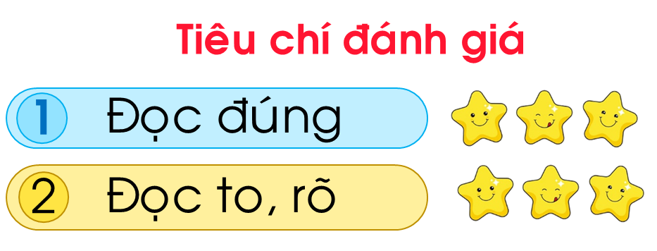
Luyện đọc nối tiếp đoạn
Dàn nhạc mùa hè
Tiếng ve bay ra
Từ hoa loa kèn
Nhạc trưởng ve kim
Mở màn mùa hạ.
1
Notes:
GV cho HS đọc nối tiếp đoạn đồng thời kết hợp với hướng dẫn đọc từ khó đọc và ngắt câu dài.

Slide 15
Luyện đọc nối tiếp đoạn
Dàn nhạc mùa hè
Tiếng chim tu hú
Tiếng nhị, tiếng hồ
Tiếng chim cúc cu
Cung trầm, cung bổng.
2
Notes:
GV cho HS đọc nối tiếp đoạn đồng thời kết hợp với hướng dẫn đọc từ khó đọc và ngắt câu dài.

Slide 16
Luyện đọc nối tiếp đoạn
Dàn nhạc mùa hè
Véo von, lồng lộng
Sáo sậu lưng trời
Cào cào giã gạo
Nhịp chày sóng đôi.
3
Notes:
GV cho HS đọc nối tiếp đoạn đồng thời kết hợp với hướng dẫn đọc từ khó đọc và ngắt câu dài.

Slide 17
Luyện đọc nối tiếp đoạn
Dàn nhạc mùa hè
Khép cánh màn nhung
Đỏ trời hoa phượng
Ve là nhạc trưởng
Dàn nhạc mùa hè.
4
Notes:
GV cho HS đọc nối tiếp đoạn đồng thời kết hợp với hướng dẫn đọc từ khó đọc và ngắt câu dài.

Slide 18


Luyện đọc nhóm
Yêu cầu
- Phân công đọc theo đoạn
- Tất cả thành viên đều đọc
- Giải nghĩa từ cùng nhau

Slide 19


Luyện đọc trước lớp
Tiêu chí đánh giá
1
Đọc đúng
2
Đọc to, rõ
3
Ngắt nghỉ đúng chỗ

Slide 20



Slide 21

Giải nghĩa từ
Trong bài “Dàn nhạc mùa hè” có từ nào em chưa hiểu nghĩa?

Slide 22
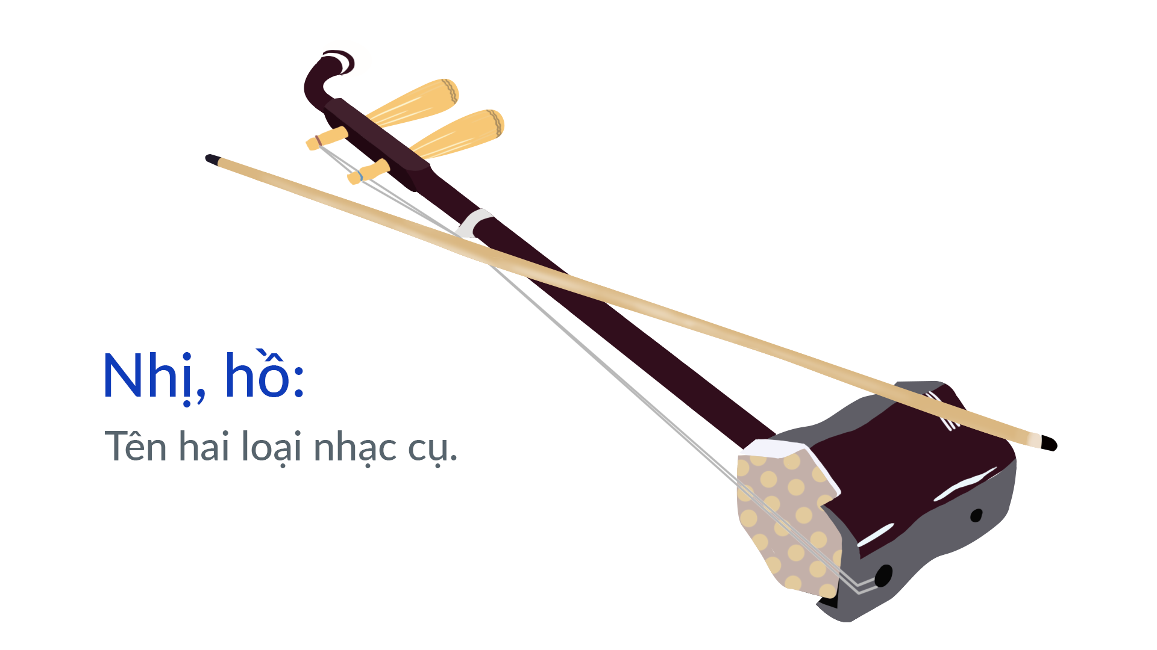
Giải nghĩa từ

Slide 23
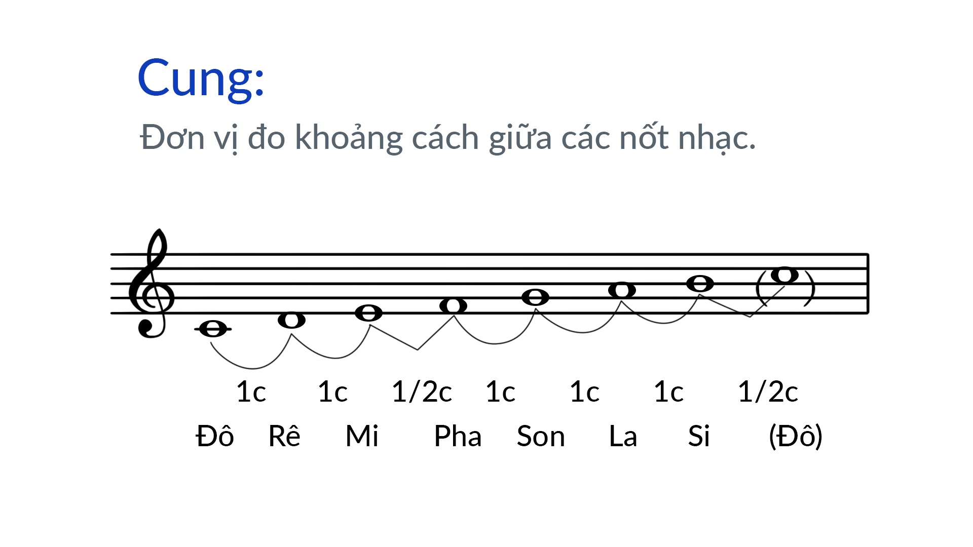
Giải nghĩa từ

Slide 24


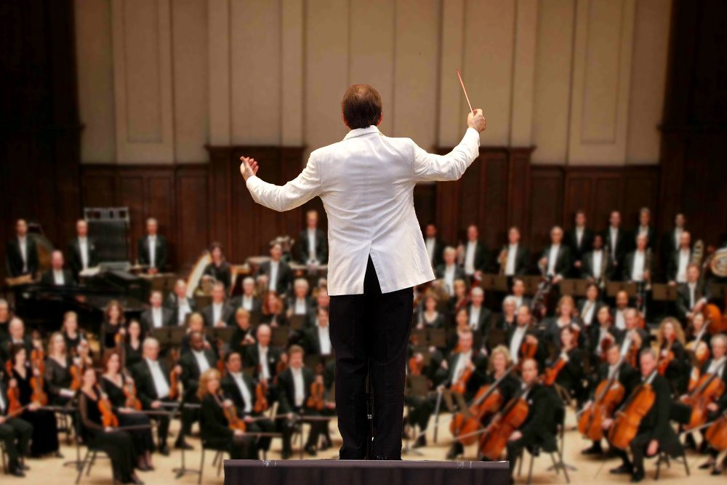

Giải nghĩa từ
nhạc trưởng
Người sắp xếp chuyên môn trong dàn nhạc, thường là người kéo violon ngồi hàng đầu bên trái chỉ huy, hoặc một nhạc công có trình độ độc tấu.

Slide 25
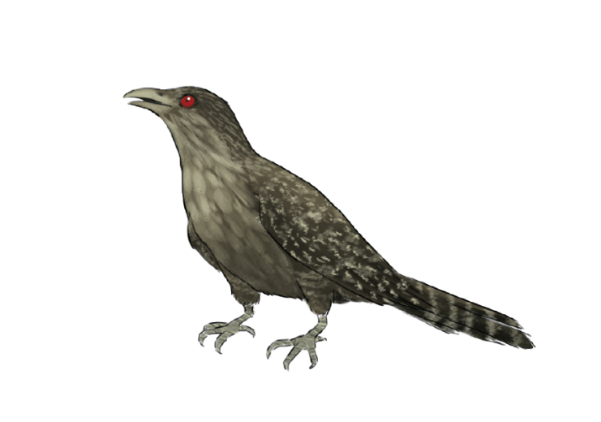
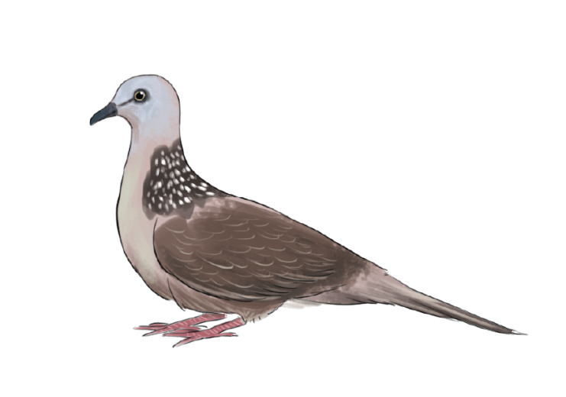
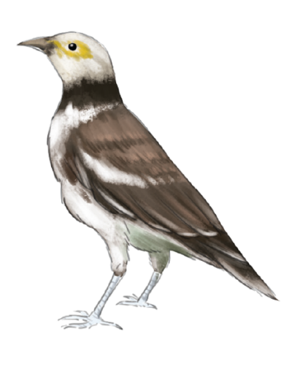



Cùng tìm hiểu
1
Ai mở màn cho khúc ca mùa hạ?
2
Gọi tên những người bạn trong dàn nhạc mùa hè
3
Hình ảnh nào trong khổ thơ cuối báo hiệu mùa hè đến?
4
Em thích người bạn nào trong dàn nhạc mùa hè? Vì sao?
Thảo luận nhóm đôi

Slide 26

Cùng tìm hiểu
1
Ai mở màn cho khúc ca mùa hạ?
Đọc khổ thơ 1 để trả lời câu hỏi.
Tiếng ve bay ra
Từ hoa loa kèn
Nhạc trưởng ve kim
Mở màn mùa hạ.
Mở màn cho khúc ca mùa hạ là nhạc trưởng ve kim

Slide 27
Cùng tìm hiểu
2
Gọi tên những người bạn trong dàn nhạc mùa hè
Chim tu hú
Cào cào
Chim cúc cu
Ve
Sáo sậu

Slide 28
Cùng tìm hiểu
3
Hình ảnh nào trong khổ thơ cuối báo hiệu mùa hè đến?
Khép cánh màn nhung
Đỏ trời hoa phượng
Ve là nhạc trưởng
Dàn nhạc mùa hè.
Hình ảnh hoa phượng đỏ cả trời trong khổ cuối báo hiệu mùa hè đến.

Slide 29


Cùng tìm hiểu

Slide 30
Nội dung bài học
Miêu tả vẻ đẹp thú vị của thiên nhiên mùa hè, bày tỏ tình yêu vạn vật quanh mình, thiên nhiên thanh bình.

Slide 31
Liên hệ bản thân
Yêu mến mùa hè, vạn vật quanh mình....

Slide 32



Slide 33
Dàn nhạc mùa hè
Tiếng ve bay ra
Từ hoa loa kèn
Nhạc trưởng ve kim
Mở màn mùa hạ.
Tiếng chim tu hú
Tiếng nhị, tiếng hồ
Tiếng chim cúc cu
Cung trầm, cung bổng.
Véo von, lồng lộng
Sáo sậu lưng trời
Cào cào giã gạo
Nhịp chày sóng đôi.
Khép cánh màn nhung
Đỏ trời hoa phượng
Ve là nhạc trưởng
Dàn nhạc mùa hè.
Dương Kỳ Anh

Slide 34


Luyện đọc nhóm
Tiêu chí đánh giá
1
Đọc đúng
2
Đọc to, rõ
3
Ngắt nghỉ đúng chỗ
4
Giọng đọc và nhấn giọng phù hợp

Slide 35
Đọc trước lớp
Tiêu chí đánh giá
1
Đọc đúng
2
Đọc to, rõ
3
Ngắt nghỉ đúng chỗ
4
Giọng đọc và nhấn giọng phù hợp

Slide 36

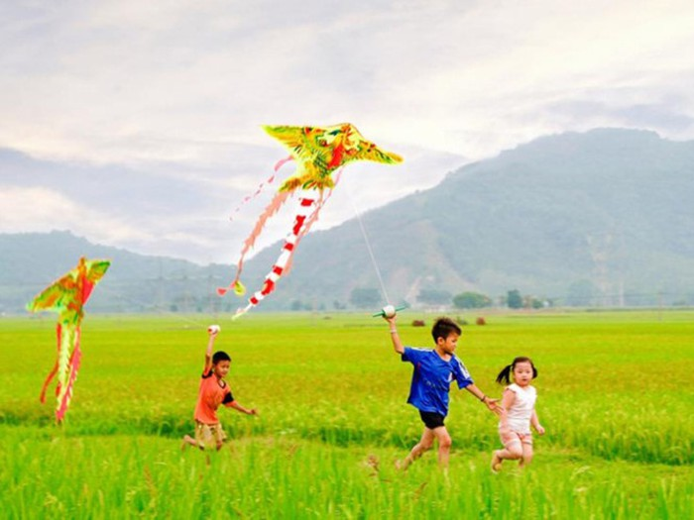
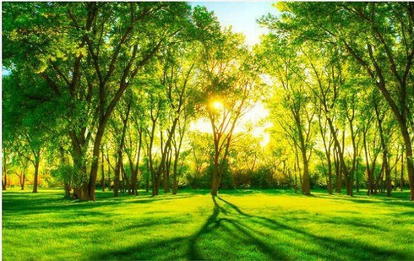


Sắc màu mùa hạ
Tìm từ ngữ chỉ màu sắc của bầu trời, cây cối khi mùa hè đến.

Slide 37
Sắc màu mùa hạ
bầu trời :
cao, xanh, đầy nắng, nắng vàng rực rỡ,....
cây cối :
xanh biếc, xum xuê
hoa quả :
kết trái, chín, vàng, đỏ, nâu, thơm, ngon

Slide 38







